Slide 1
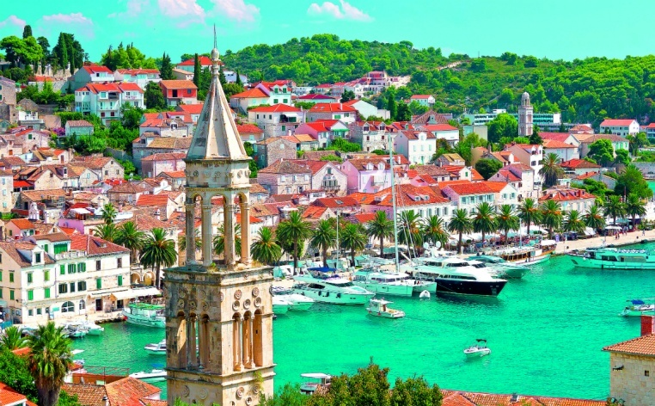
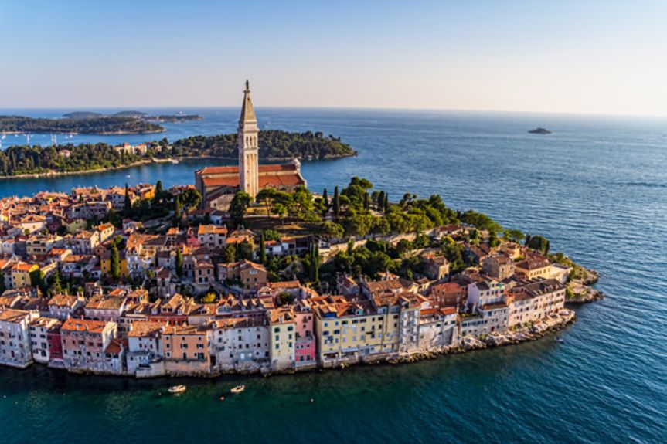
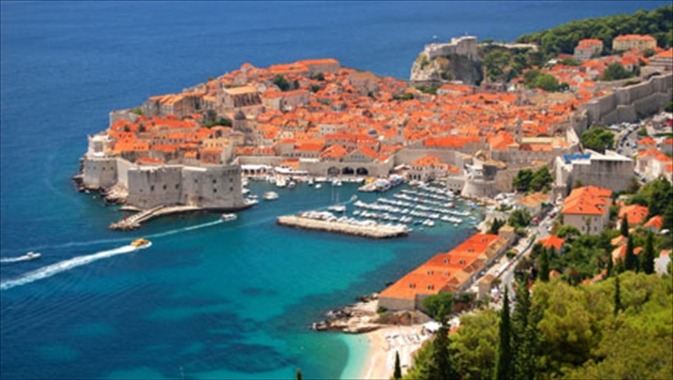
Κροατία
Σκαρπίδης Κωνσταντίνος

Slide 2
Σημαία της Κροατίας
Σημαία του Κράτους των Σλοβένων, Κροατών και Σέρβων, 1918
Σημαία του ανεξάρτητου κράτους της Κροατίας, 1941-1945
Σημαία του Ομοσπονδιακού Κράτους της Κροατίας και της Λαϊκής Δημοκρατίας 1944-1947
Σημαία της Σοσιαλιστικής Δημοκρατίας της Κροατίας εντός της Γιουγκοσλαβίας, 1947-1990

Slide 3
Έκταση: 56.542 km²
Πληθυσμός: 4.058.165
Γλώσσα: Η Κροατική γλώσσα είναι μία από τις πρότυπες εκδοχές του Κεντρικού-Νοτίου Σλαβικού διασυστήματος , αποκαλούμενη παλιότερα Σερβοκροατική και βασισμένα στην Στοκαβική διάλεκτο.
Θρησκεία:Η πιο
διαδεδομένη θρησκεία στην Κροατία είναι ο Χριστιανισμός, με την πλειονότητα του κροατικού πληθυσμού να αποτελεί μέλος της Ρωμαιοκαθολικής Εκκλησίας. Η Κροατία, δεν έχει επίσημη θρησκεία.

Slide 4
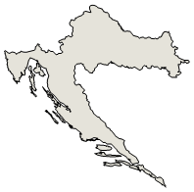
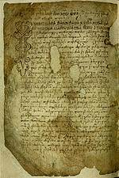

Slide 5
Πηγές
https://www.google.com/url?sa=i&url=https%3A%2F%2Fwww.clickatlife.gr%2Ftaksidi%2Fstory%2F15454&psig=AOvVaw0gGXvPmB-cSiXfNR7txNHr&ust=1618465644712000&source=images&cd=vfe&ved=0CAMQjB1qFwoTCMD9_ciE_e8CFQAAAAAdAAAAABAD
https://www.google.com/url?sa=i&url=https%3A%2F%2Fwww.travelstyle.gr%2Fkroatia-kastropoliteies-limnes-kataraktes-poleis%2F&psig=AOvVaw0gGXvPmB-cSiXfNR7txNHr&ust=1618465644712000&source=images&cd=vfe&ved=0CAMQjB1qFwoTCMD9_ciE_e8CFQAAAAAdAAAAABAJ
https://www.google.com/url?sa=i&url=https%3A%2F%2Fwww.olivemagazine.gr%2F%25CE%25B3%25CE%25B1%25CF%2583%25CF%2584%25CF%2581%25CE%25BF%25CE%25BD%25CE%25BF%25CE%25BC%25CE%25B9%25CE%25BA%25CE%25AC%2F%25CF%2584%25CE%25B1%25CE%25BE%25CE%25B9%25CE%25B4%25CE%25B5%25CF%258D%25CE%25BF%25CE%25BD%25CF%2584%25CE%25B1%25CF%2582%2F%25CE%25B4%25CE%25B9%25CE%25B1%25CE%25BA%25CE%25BF%25CF%2580%25CE%25AD%25CF%2582-%25CF%2583%25CF%2584%25CE%25B7%25CE%25BD-%25CF%2580%25CE%25B1%25CE%25BD%25CE%25AD%25CE%25BC%25CE%25BF%25CF%2581%25CF%2586%25CE%25B7-%25CE%25BA%25CF%2581%25CE%25BF%25CE%25B1%25CF%2584%25CE%25AF%25CE%25B1-%25CE%25B4%25CE%25B5%25CF%2582-%25CF%2580%2F&psig=AOvVaw0gGXvPmB-cSiXfNR7txNHr&ust=1618465644712000&source=images&cd=vfe&ved=0CAMQjB1qFwoTCMD9_ciE_e8CFQAAAAAdAAAAABAQ
https://el.wikipedia.org/wiki/%CE%A3%CE%B7%CE%BC%CE%B1%CE%AF%CE%B1_%CF%84%CE%B7%CF%82_%CE%9A%CF%81%CE%BF%CE%B1%CF%84%CE%AF%CE%B1%CF%82
https://www.google.com/url?sa=i&url=http%3A%2F%2Fekdoseisxrysopigi.blogspot.com%2F2013%2F01%2Fblog-post_5371.html&psig=AOvVaw2siDA7wociEx08iG3cORCe&ust=1618470202319000&source=images&cd=vfe&ved=0CAMQjB1qFwoTCNDCgMCV_e8CFQAAAAAdAAAAABAK
https://www.google.com/url?sa=i&url=http%3A%2F%2Fwww.hellenicaworld.com%2FCroatia%2FGeo%2Fgr%2FCroatia.html&psig=AOvVaw09iaYrCPGrvPsSdRB0NAMq&ust=1618470294749000&source=images&cd=vfe&ved=0CAMQjB1qFwoTCMiS_OuV_e8CFQAAAAAdAAAAABAD
https://www.google.com/url?sa=i&url=https%3A%2F%2Fel.wikipedia.org%2Fwiki%2F%25CE%259A%25CF%2581%25CE%25BF%25CE%25B1%25CF%2584%25CE%25B9%25CE%25BA%25CE%25AE_%25CE%25B3%25CE%25BB%25CF%258E%25CF%2583%25CF%2583%25CE%25B1&psig=AOvVaw2YftlkDnPposubYII8mgi4&ust=1618471253366000&source=images&cd=vfe&ved=0CAMQjB1qFwoTCLDx47SZ_e8CFQAAAAAdAAAAABAD

